Slide 1
高速移動する送信光源を 追尾するアルゴリズムの 構築と実験
2021/06/10
山里研究室 M1 中村建翔

Slide 2


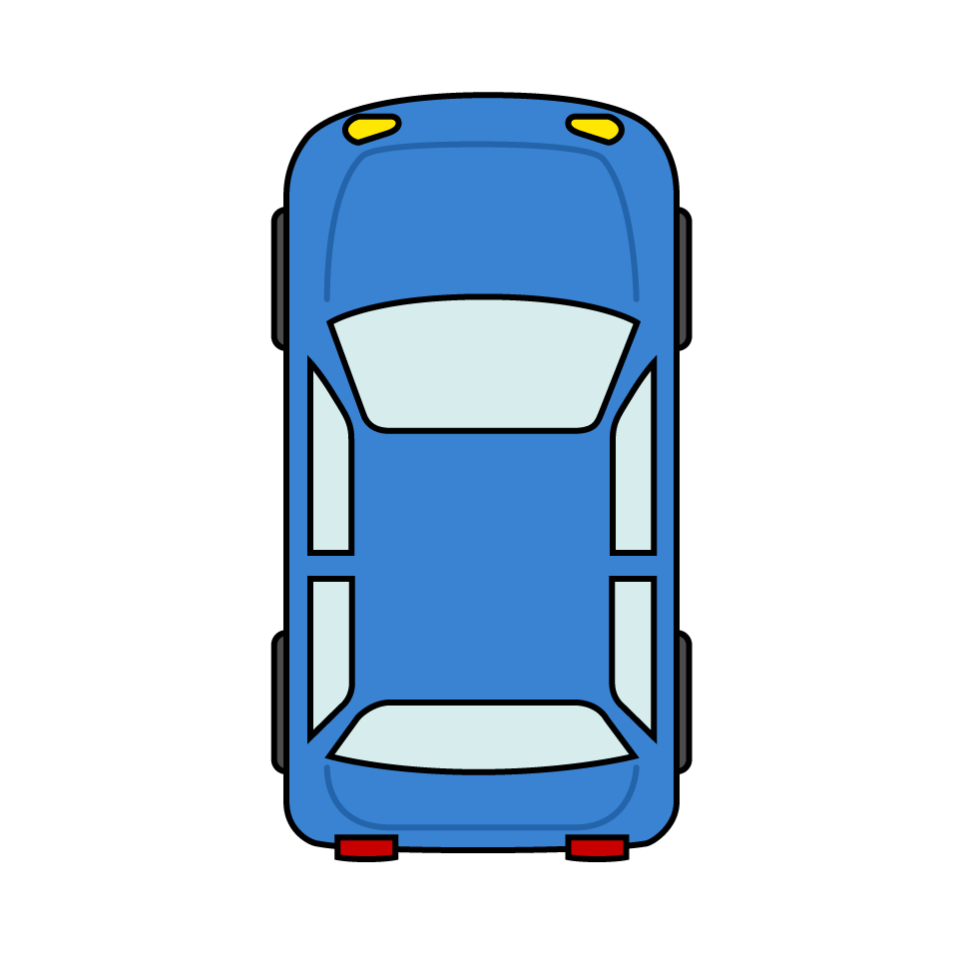
研究背景：可視光通信
ITS可視光通信を始め，送信機と受信機が移動しながら可視光通信を行う研究がなされている
ITS可視光通信に関する研究のほとんどが 送信機が受信機の前後にあるモデル
受信機が送信機を横切るモデルは少ない

Slide 3
研究背景：可視光通信
実用性を考えると，高速で移動する物体との可視光通信システムが必要となる
高速撮影技術により，高速で移動する物体からも鮮明な画像を撮影することが出来るようになった

Slide 4
研究背景：可視光通信の手順
送信信号
変調
送信機（LED）
受信機 （カメラ）
復調
受信信号

Slide 5
研究背景：可視光通信の手順
送信信号
変調
送信機（LED）
取得画像から送信信号を復調するためには，
取得画像から送信機の位置を捕捉する必要がある
受信機 （カメラ）
復調
受信信号

Slide 6
研究目的
高速移動する物体から得られた取得画像から送信光源を追尾するアルゴリズムを構築する
高速移動する物体との可視光通信を可能にする

Slide 7
研究内容
高速移動体から撮影した画像から 以下のことを行う
送信信号の復調
送信機の追尾
まずは送信機の捕捉を手動で行い， 取得画像から復調が可能かどうか調べる
その後，取得画像から送信機を追尾する アルゴリズムを検討する

Slide 8
実験内容
送信機にはLEDアレイを，受信機には高速度カメラを用いる
送信データはOOK変調を行い，LEDを高速点滅させ受信機でデータを取得する
今回行った撮影実験では，OOK変調のプログラムが作成できていないため，LEDに直接点灯情報を書き込み点滅させた

Slide 9
送信機の追尾
送信機を追尾するためには，撮影画像中から送信機を捕捉する必要がある
捕捉するために，撮影画像中で送信機だけが持つ特徴量を調べる
ここで，先行研究^{[1]}として追尾アルゴリズムの一例を紹介する
先行研究では，送信機にLEDアレイ， 受信機に高速度カメラを用いている
[1]
「路車間可視光通信のための時間及び空間方向の勾配値を特徴量としたLEDアレイ捕捉手法」，臼井俊亮，修士論文，(2014)

Slide 10
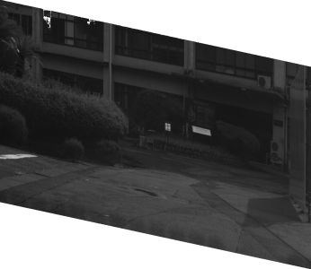
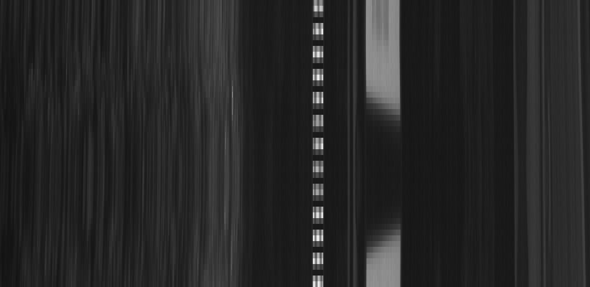
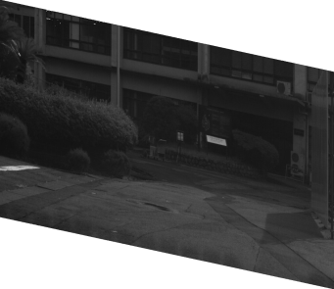



先行研究：特徴量の調査
時空間画像
画像を時間方向に重ねた，画像の3次元空間
時空間断面画像
時空間画像をある面で切り出した画像
t
t
y
y=n
n
時空間画像 I(x,y,t)
x
x
時空間断面画像 I(x,N,t)
x,y:ピクセル t:フレーム
※画像は先行研究より引用

Slide 11
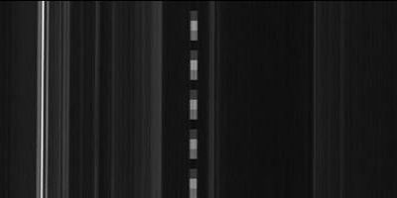
先行研究：時空間断面画像
時空間断面画像の空間的特徴として， 送信光はその大きさ分と同程度の輝度値を持つ
空間方向の画素値の変化量が低い
時間(フレーム)
20
LEDアレイ
10
空間(ピクセル)
0
0
200
400
時空間断面画像
※画像は先行研究より引用

Slide 12
先行研究：送信光の特徴
時間的特徴
LEDが高速点滅するため，不連続な画素値を取る
空間的特徴
LEDアレイの大きさ分と同程度の画素値を持つ
送信光源に対し時間方向勾配と空間方向勾配を特徴量として使用し，捕捉を行う
⇒時間方向の画素値の勾配が高い
⇒空間方向の画素値の勾配が低い

Slide 13
本研究と先行研究との比較
本研究と先行研究との大きな違いは， 送信機と受信機の位置関係にある
送信機に向かって受信機が移動する場合， 送信機以外の画像情報の変化が少ない
送信機を横切るように受信機が移動する場合， 送信機以外の画像情報も変化する

Slide 14
本研究における特徴量の考察
送信機を横切ることから，以下の様な特徴があると考えられる
画像全体の変化から，移動方向が推測できる
送信光を横方向に区切ることで，送信光の輝度値が変化しにくいという空間的特徴が得られる
逆に縦方向に区切ることで，送信光の輝度値の変化が一定ではないという空間的特徴が得られる
撮影フレーム
勾配小
勾配小
勾配大

Slide 15
まとめ
本研究の目的
高速移動する送信光源を追尾する アルゴリズムの構築
研究の流れ
まずは自動車を用いて実際に撮影実験を行う
撮影した画像から送信データの復調を行う
送信光の特徴量を調べ，追尾アルゴリズムに ついて検討する

Slide 16
今後の展望
撮影実験を行う際の実験諸元を考える
送信データの変復調を行うプログラムを 勉強する
研究背景についての知見が弱いので， 論文読みを進める
1
2
6 | 7 | 8
a
自動車を用いた撮影実験 報告会
実験諸元の検討，実験データの復調，プログラミングの学習，論文調査
1
2
a

